Slide 1
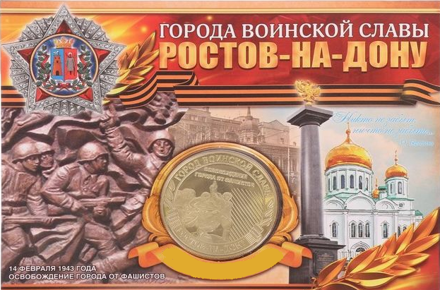
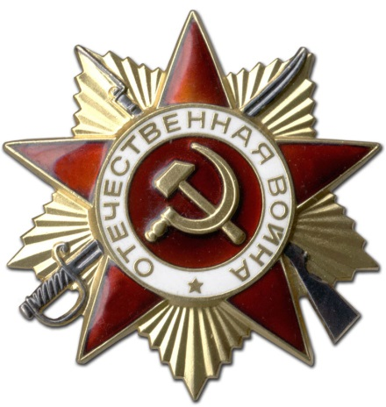

Slide 2
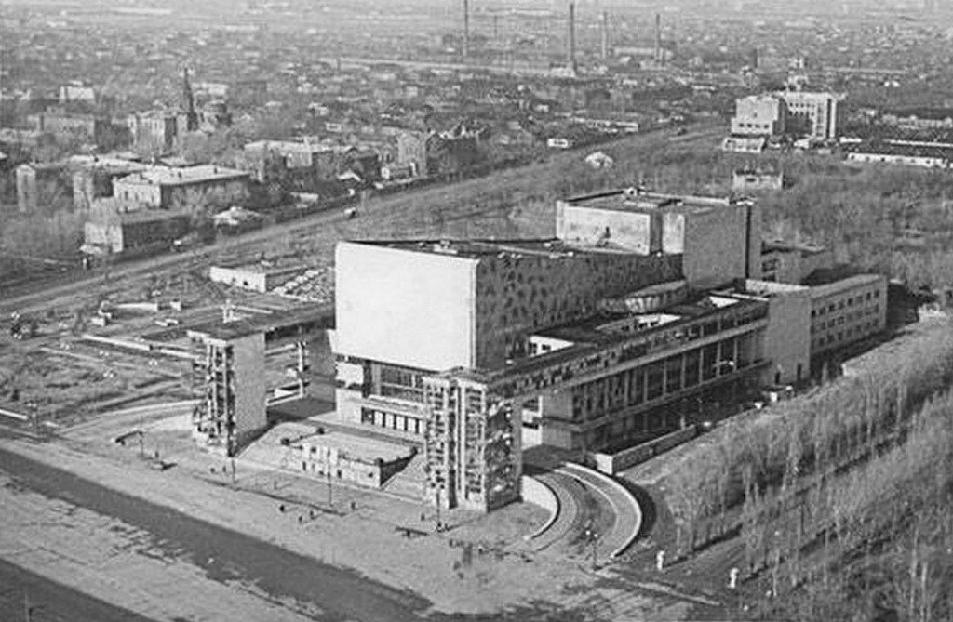
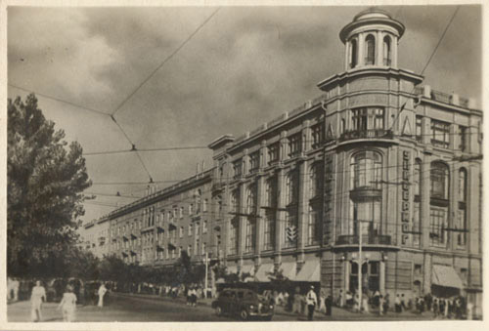
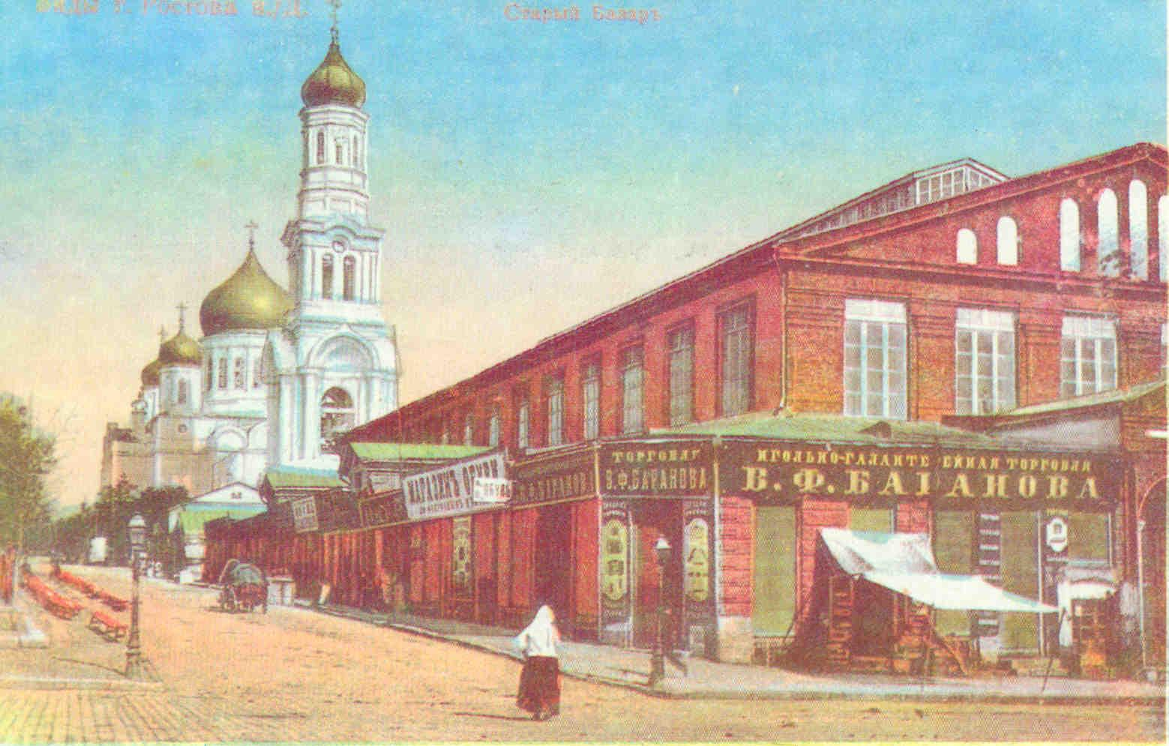
Так выглядел Ростов-на-Дону до войны…
Театр Горького
Соборная площадь
ЦУМ

Slide 3
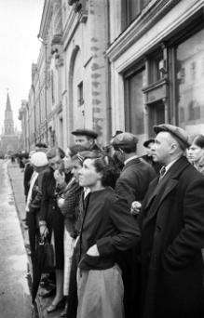
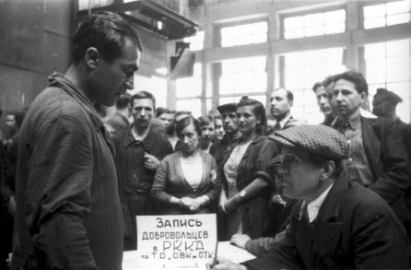
Утром 22 июня 1941 ростовчане, как и все советские люди, узнали о вероломном нападении фашистской Германии на СССР…
Чтобы помочь Красной Армии быстрее изгнать врага со своей земли, ростовчане, как и все советские люди, стали массово записываться добровольцами на фронт...

Slide 4
21 ноября 1941 года немцы вошли в город.
Это первая и самая короткая оккупация - всего неделя. Но даже за эту неделю, вошедшую в историю Ростова под названием "кровавой", фашисты успели провести массовые карательные операции. Мирных жителей они расстреливали прямо на улицах города. За одного убитого немецкого офицера уничтожали 90 человек, за солдата - 10.
29 ноября 1941 года Ростов был освобожден.
Следующий раз немцы подошли к Ростову в июле 1942 года.
Вторая оккупация Ростова длилась 205 суток - почти семь месяцев. За это время в Германию на принудительные работы было угнано более 50 000 ростовчан, убито около 40 000 мирных жителей. Сразу после освобождения Ростова-на-Дону от немецко-фашистских оккупантов в городе на местах захоронений воинов и мирных жителей стали появляться памятные знаки, а после войны и памятники.
В настоящее время в Ростове-на-Дону находится
25 Братских могил,
6 единичных захоронений,
11 памятных знаков,
14 мемориальных комплексов

Slide 5
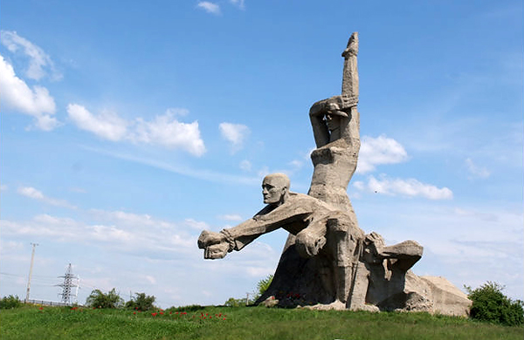
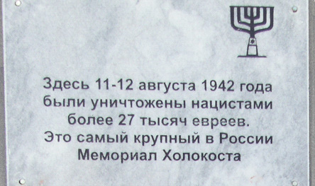
Мемориал «Жертвам фашизма» в Змиёвской балке
Сразу после освобождения Ростова-на-Дону от немецко-фашистских оккупантов в городе на местах захоронений воинов и мирных жителей стали появляться памятные знаки, а после войны и памятники.
В настоящее время в Ростове-на-Дону находится
25 Братских могил,
6 единичных захоронений,
11 памятных знаков,
14 мемориальных комплексов

Slide 6
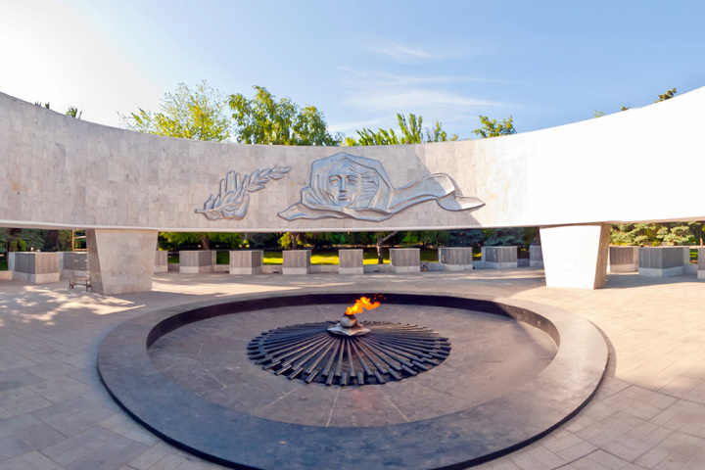
Мемориальный комплекс «Павшим воинам»
Мемориальный комплекс был открыт в 1969 году. Его авторы Э. Мирзоев и Симоненко. С 9 мая 1975 года у вечного огня действует пост №1. Ростовские школьники в любую погоду несут караул у мемориала.

Slide 7
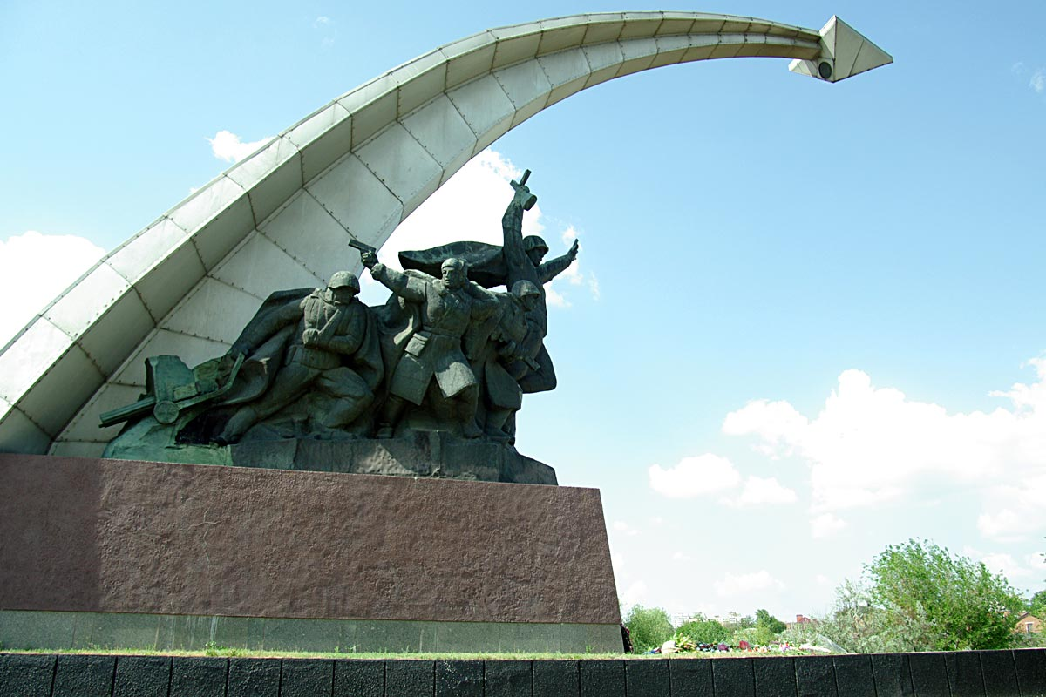
Мемориальный комплекс «Кумженская роща»
Мемориальный комплекс «Кумженская роща» открыт в 1983 году в память об освободителях Ростова-на-Дону, павших в боях за город. В состав комплекса входят несколько мемориалов и братская могила.

Slide 8
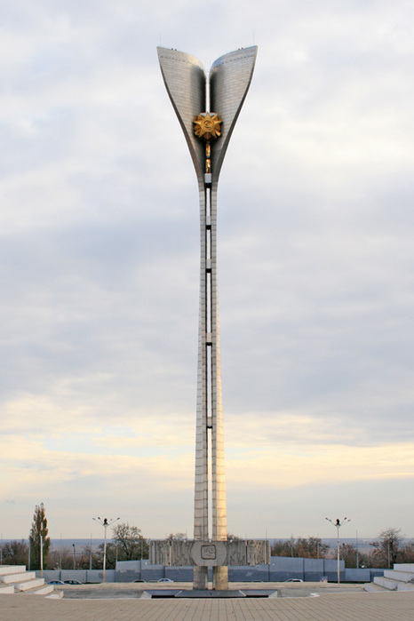
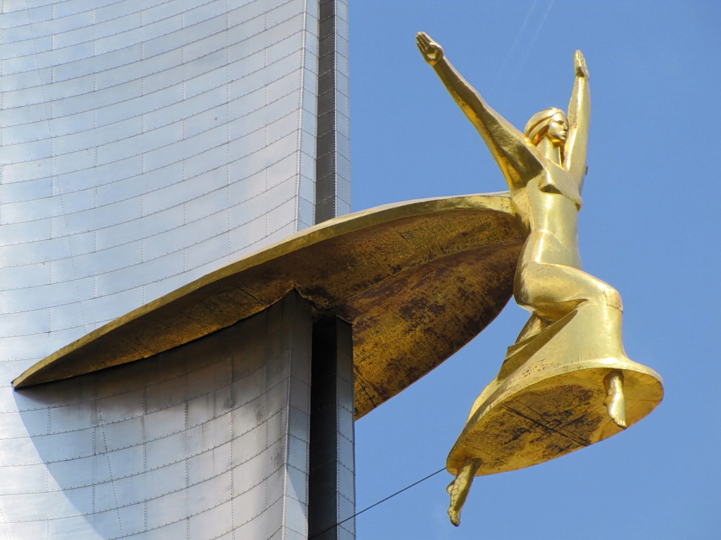
Памятник-стела «Воинам-освободителям г. Ростова-на-Дону от немецко-фашистских захватчиков».

Slide 9
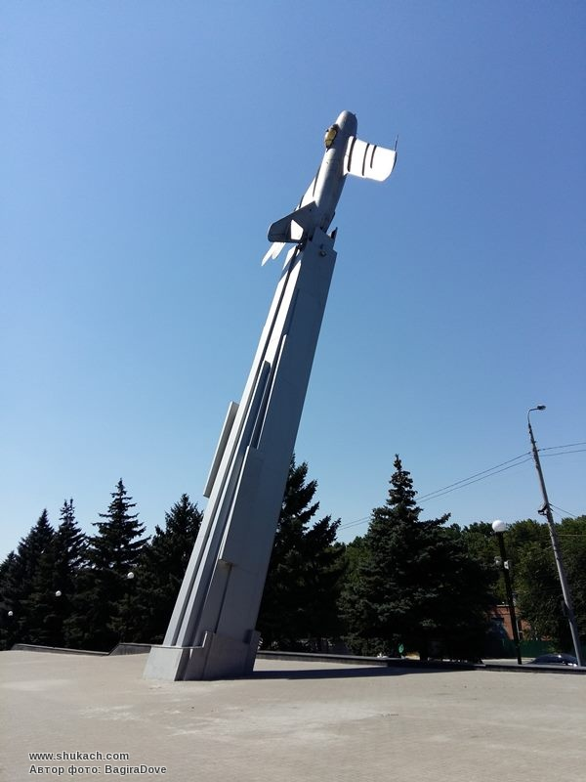
Памятник "Защитникам ростовского неба"
Этот мемориал установлен в честь военных летчиков, сражавшихся с врагами за свободу Народа и Отечества во времена Великой Отечественной войны.
Памятник установлен в 1972 году и представляет собой стрелу высотой 35 метров, на вершине которой располагается фигура самолета Миг-15.

Slide 10
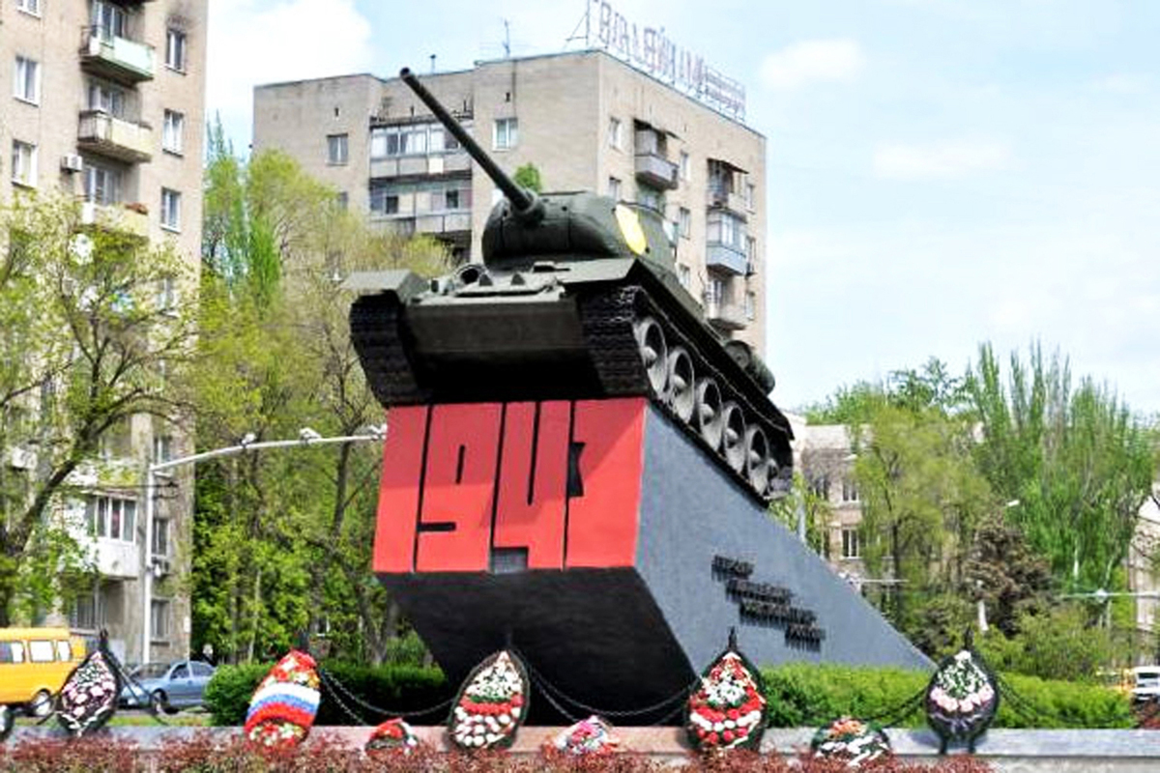
Мемориал «ТАНК»
14 февраля 1943 года советские войска освободили от немецко-фашистских захватчиков Ростов-на-Дону. В боях на Дону тогда отличились воины 3-го гвардейского танкового корпуса, 2-го гвар-дейского и 5-го гвардейского Зимовниковского механизированного корпусов, а непосредствен- но в сражении за город - танкисты 6-й гвардейской танковой бригады. На Гвардейской площади города Ростова-на-Дону установлен прославленный танк Т-34 с гвардейским знаком на башне.

Slide 11
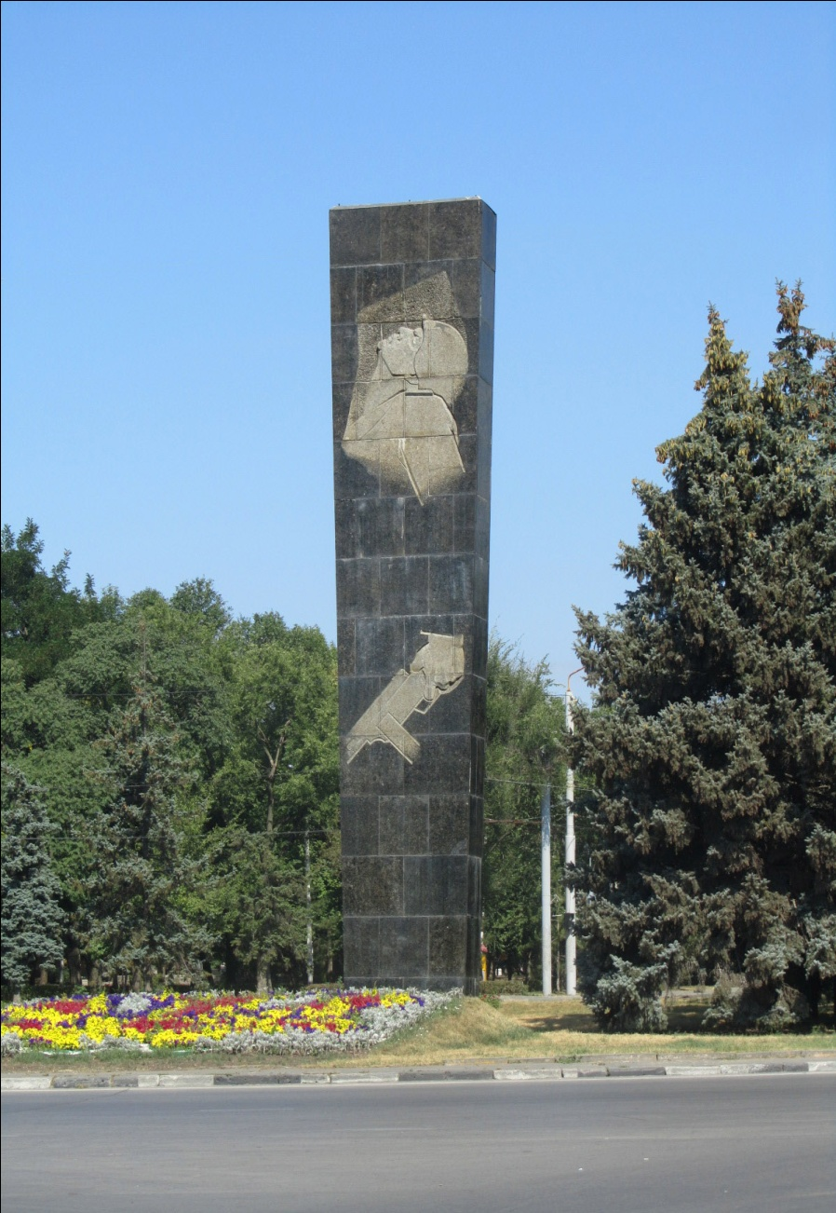
Стела молодым воинам - освободителям
Молодым воинам-освободителям в 1967 г. на Комсомольской площади установлена 15-метровая стела-обелиск. На собранные молодёжью средства по проекту скульптора В.П. Дубовика и архитектора Я.С. Заниса возведён гранитный памятник, словно вырастающий из земли. На нём изображены лицо смертельно раненного молодого воина и рука, сжимающая автомат.

Slide 12
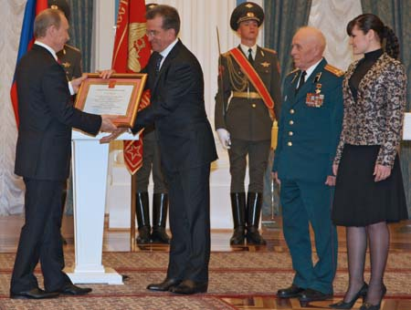
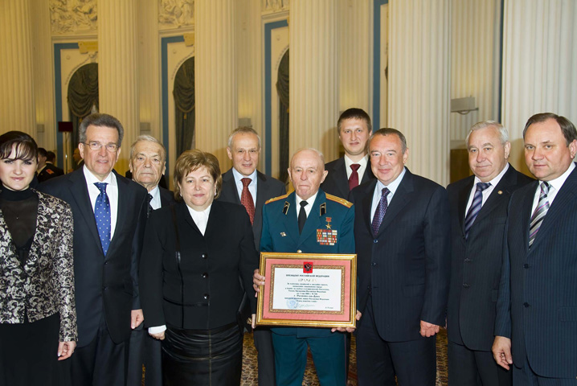
Почётное звание Российской Федерации «Город воинской славы» было присвоено Ростову-на-Дону Указом Президента РФ от 5 мая 2008 года № 556 «За мужество, стойкость и массовый героизм, проявленные защитниками города в борьбе за свободу и независимость Отечества».

Slide 13
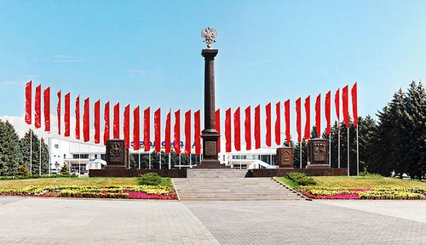
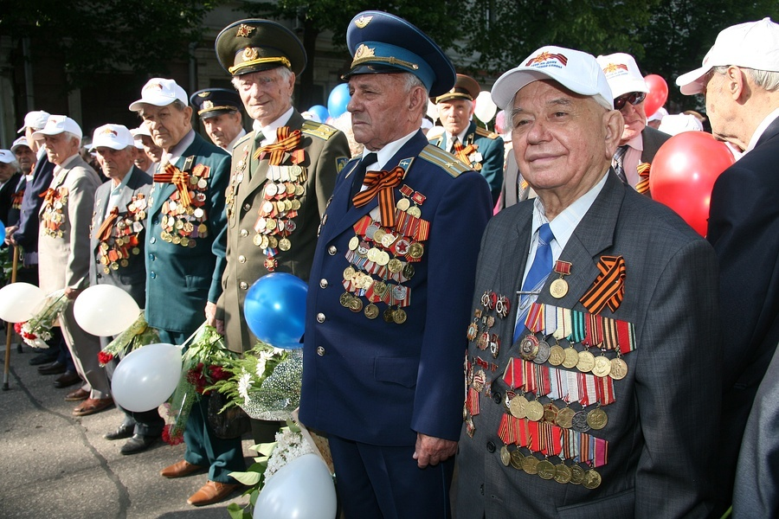
Стела «Город воинской славы»
За боевые отличия при освобождении Ростовской области от немецко-фашистских захватчиков 11 соединениям и частям были присвоены почетные наименования "Донские".
За мужество и отвагу, проявленные в борьбе с фашистами, около 280 человек – уроженцев Ростовской области были удостоены высшего звания страны - Героя Советского Союза.
Четверо из них были удостоены этого звания дважды.
57 человек стали полными кавалерами орденов Славы

Slide 14

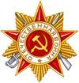
Президиум Верховного Совета Союза Советских Социалистических Республик
за большие успехи, достигнутые трудящимися города в хозяйственном и культурном строительстве, в выполнении заданий пятилетнего плана по развитию промышленного производства и особенно отраслей машиностроения, Указом от 4 декабря 1970 года наградил город Ростов-на-Дону ОРДЕНОМ ЛЕНИНА
МОСКВА, КРЕМЛЬ, 4 декабря 1970 г.
Президиум Верховного Совета Союза Советских Социалистических Республик
за мужество и стойкость, проявленные трудящимися города в годы Великой Отечественной войны, и за успехи, достигнутые в хозяйственном и культурном строительстве, Указом от 25 февраля 1982 года наградил город Ростов-на-Дону
ОРДЕНОМ ОТЕЧЕСТВЕННОЙ ВОЙНЫ I-ОЙ СТЕПЕНИ
МОСКВА, КРЕМЛЬ, 25 февраля 1982 года.

